Slide 1
ПРОЕКТ-ПРАКТИКУМ • DEVOPS-ИНЖЕНЕРИЯ
Разработка и автоматизация
ML-пайплайна бинарной классификации
Telco Customer Churn × Bank Marketing
Data Scientist / Researcher
ML Engineer / DevOps Engineer
ФИО: ____________________
EDA · признаки · модели · интерпретация
ФИО: ____________________
архитектура · тесты · DVC · CI · документация
Дисциплина: «Введение в науку о данных»
Группа: __________
1/10

Slide 2
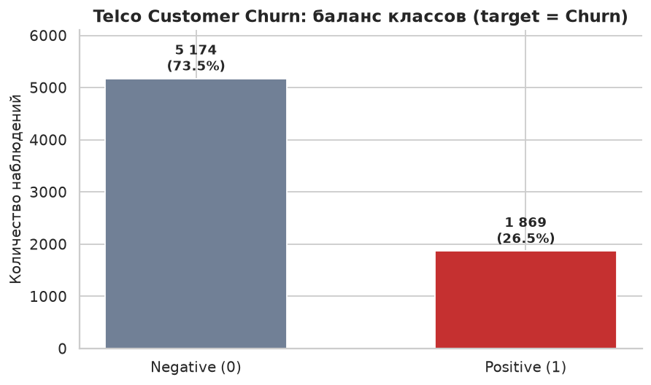
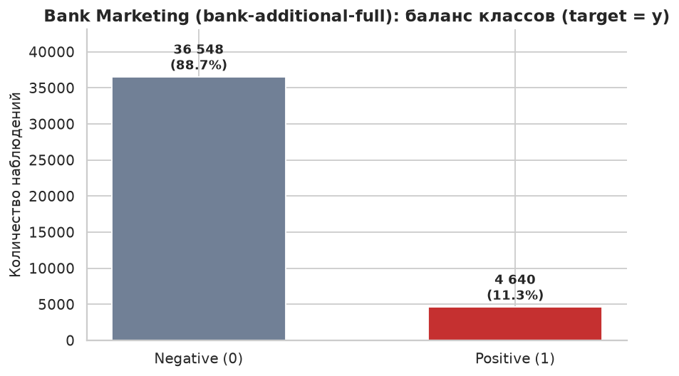
02
Постановка задачи и данные
Два публичных датасета Kaggle, 48 231 наблюдение
TELCO CUSTOMER CHURN
BANK MARKETING
Бизнес-задача: кто из клиентов уйдёт?
7 043 записи • 20 признаков
Цель: Churn = Yes / No
Положительный класс: 26,5%
Особенность: 11 пропусков TotalCharges
Бизнес-задача: кто подпишется на депозит?
41 188 записей • 20 признаков
Цель: y = yes / no
Положительный класс: 11,3%
Особенность: утечка в duration
Почему два датасета: разные уровни дисбаланса и разные риски качества данных.
Введение в науку о данных • Data Scientist
2/10

Slide 3
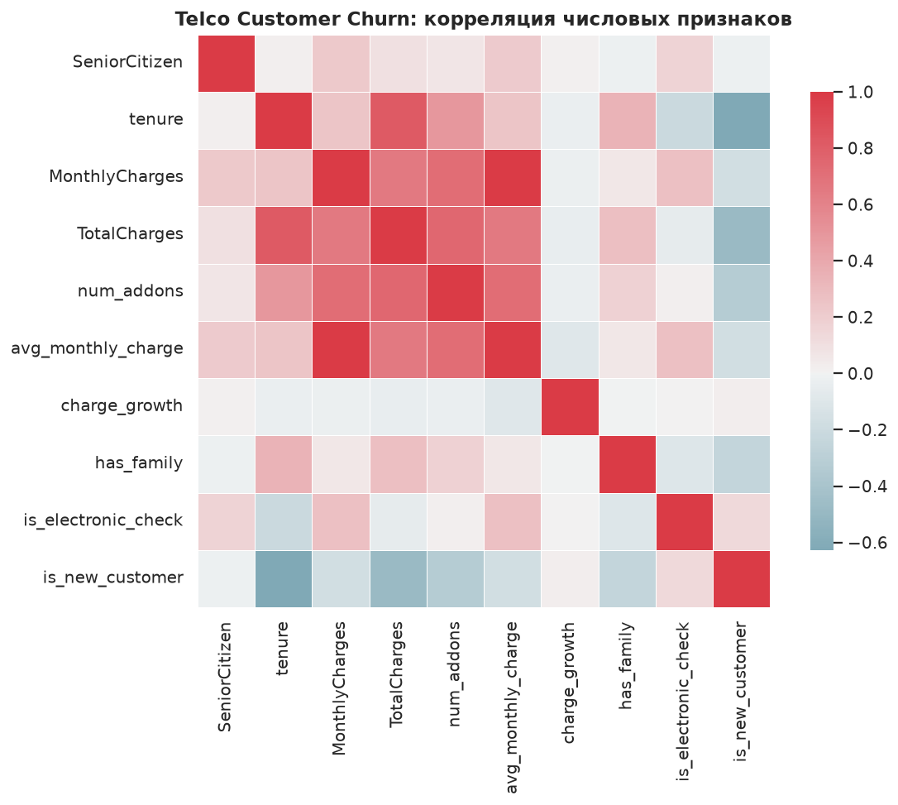
03
EDA: ключевые находки
От описания данных — к проверяемым гипотезам и клиентским сегментам
42,7% ОТТОКА
у клиентов с помесячным контрактом против 2,8% у Two year
~50% ОТТОКА
у клиентов со стажем 0–10 месяцев; после 4 лет — около 10%
45,3% ОТТОКА
при оплате Electronic check против ~15% у автоплатежей
ГЛАВНЫЙ СЕГМЕНТ РИСКА
новый клиент + месячный контракт + ручная оплата
Практический результат EDA: адресный список для кампании удержания.
Введение в науку о данных • Data Scientist
3/10

Slide 4
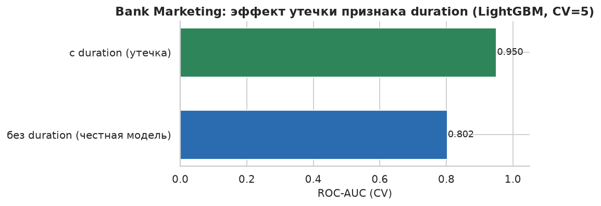
04
Предобработка, признаки и утечка
Все обучаемые преобразования выполняются внутри sklearn Pipeline
ПРОПУСКИ
TotalCharges → числовой тип; медианная импутация только на train-фолде. Пустые значения связаны с tenure = 0.
TELCO: +7 ПРИЗНАКОВ
tenure_group · num_addons · avg_monthly_charge · charge_growth · has_family · electronic_check · new_customer
BANK: +5 ПРИЗНАКОВ
contacted_before · pdays_recency · campaign_log · season · macro_stress; pdays=999 трактуется как «никогда».
duration известен только после звонка: +0,148 ROC-AUC — фантомное качество, признак исключён.
Введение в науку о данных • Data Scientist
4/10

Slide 5
05
Архитектура и MLOps-автоматизация
Структурированный репозиторий и воспроизводимость одной командой
download
SHA-256
→
clean + FE
→
train + CV
→
evaluate
→
reports + model
Слой | Файлы | Назначение
Конфигурация | config.py | пути, seed, реестр данных
Данные | download.py · datasets.py | загрузка, checksum, очистка
ML | features.py · training.py | признаки, модели, CV, порог
Оценка | evaluation.py · plotting.py | метрики и графики
Оркестрация | pipeline.py · Makefile · dvc.yaml | запуск одной командой
23 ТЕСТА
pytest: все проверки пройдены
КАЧЕСТВО КОДА
flake8 + black: 0 замечаний
CI / DVC
smoke-прогон · граф зависимостей
bash scripts/run_all.sh • make pipeline • dvc repro
Введение в науку о данных • ML Engineer
5/10

Slide 6
06
Методология и сравнение моделей
Честная оценка при дисбалансе и защита от утечек
Stratified
80 / 20
→
5-fold CV
4 модели
→
Randomized
Search CV
→
OOF-порог
по F1
→
финальный
test
Модель | Семейство | Работа с дисбалансом
Logistic Regression | линейная | class_weight=balanced
Random Forest | бэггинг | class_weight=balanced
XGBoost | бустинг | scale_pos_weight
LightGBM | бустинг | class_weight=balanced
МЕТРИКИ
Accuracy · Precision · Recall · F1 · ROC-AUC · PR-AUC
ЗАЩИТА ОТ УТЕЧЕК
preprocessing на train · duration удалён · порог по OOF
ВОСПРОИЗВОДИМОСТЬ
random_state=42 · фиксированный split · SHA-256 данных
Введение в науку о данных • Совместно
6/10

Slide 7
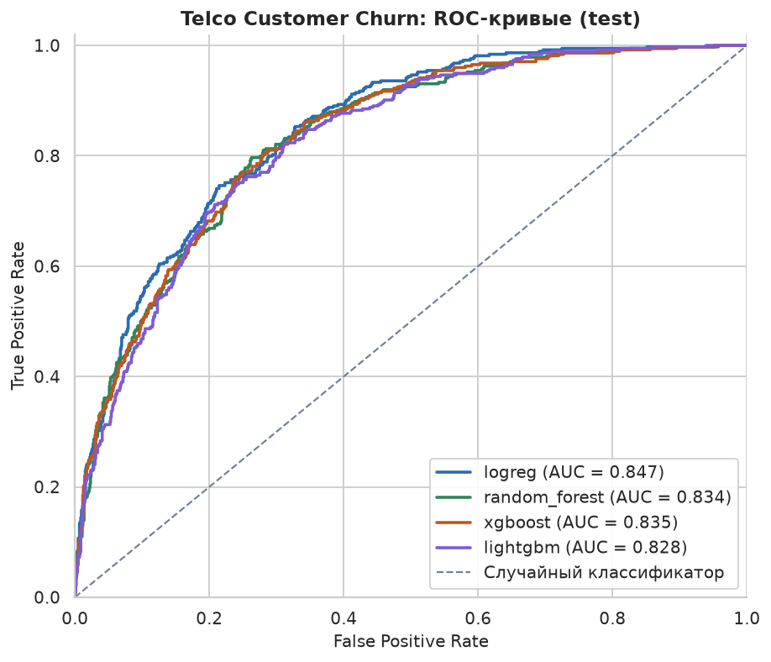
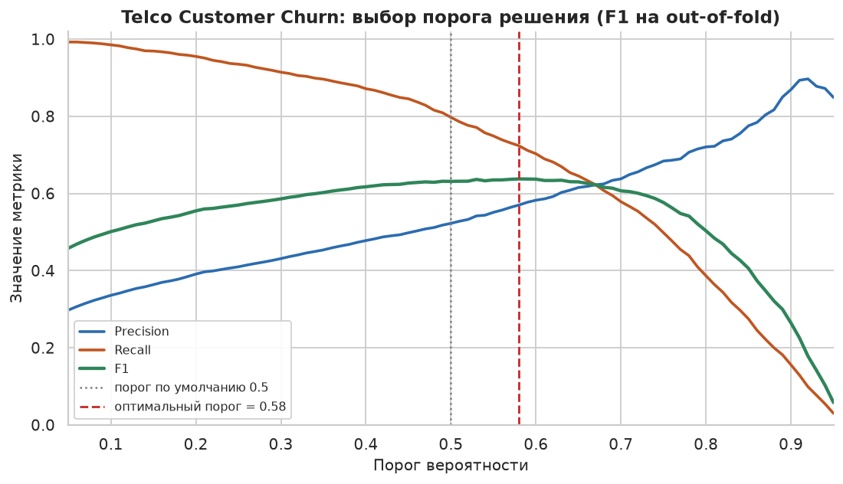
07
Результаты: Telco Customer Churn
Финальная модель — Logistic Regression, оптимальный порог 0,58
ROC-AUC
F1
RECALL
PRECISION
ACCURACY
PR-AUC
0,848
0,637
0,746
0,556
0,774
0,670
ранжирование
+0,026 к порогу 0,5
найдено ушедших
точность сигналов
вспомогательная
дисбаланс
Линейная модель обошла бустинги и остаётся наиболее интерпретируемой и дешёвой в сопровождении.
Введение в науку о данных • Data Scientist
7/10

Slide 8
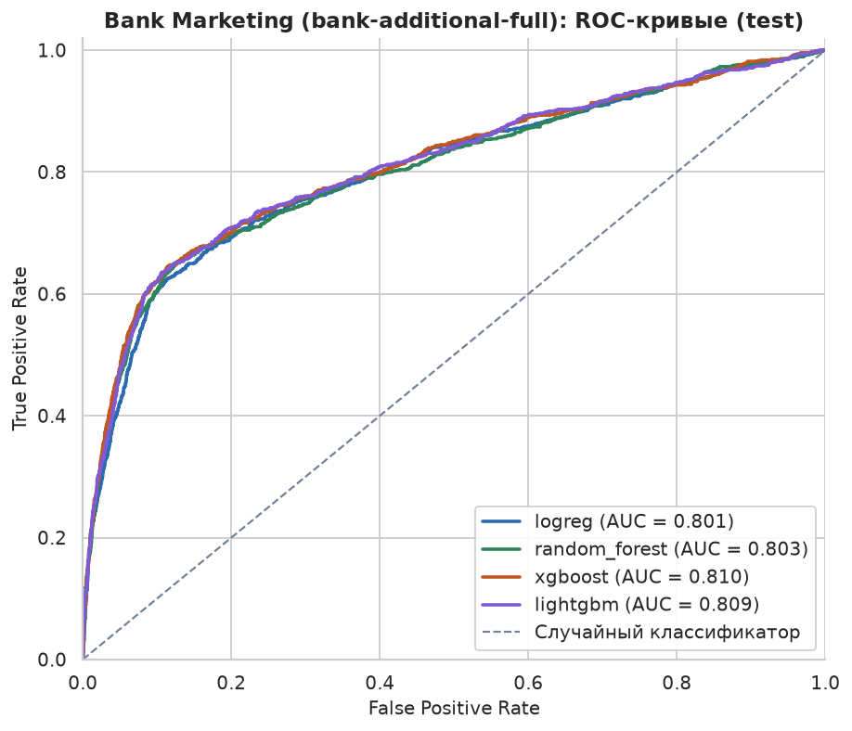
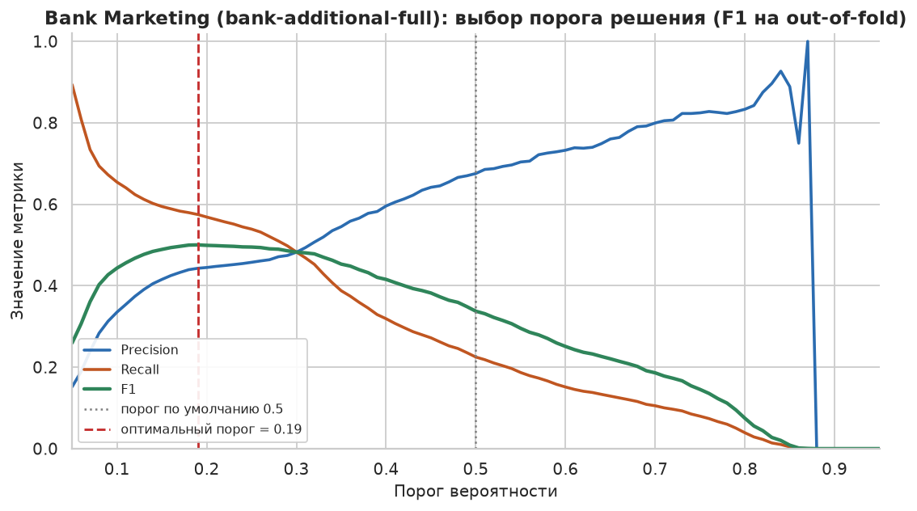
08
Результаты: Bank Marketing
Финальная модель — XGBoost, оптимальный порог 0,19
ROC-AUC
F1
RECALL
PRECISION
ACCURACY
PR-AUC
0,817
0,528
0,603
0,469
0,878
0,492
ранжирование
+0,186 к порогу 0,5
вместо 0,227
точность сигналов
после порога
при 11,3% positive
Порог важен не меньше модели: F1 вырос с 0,342 до 0,528, Recall — с 0,227 до 0,603.
Введение в науку о данных • Data Scientist
8/10

Slide 9
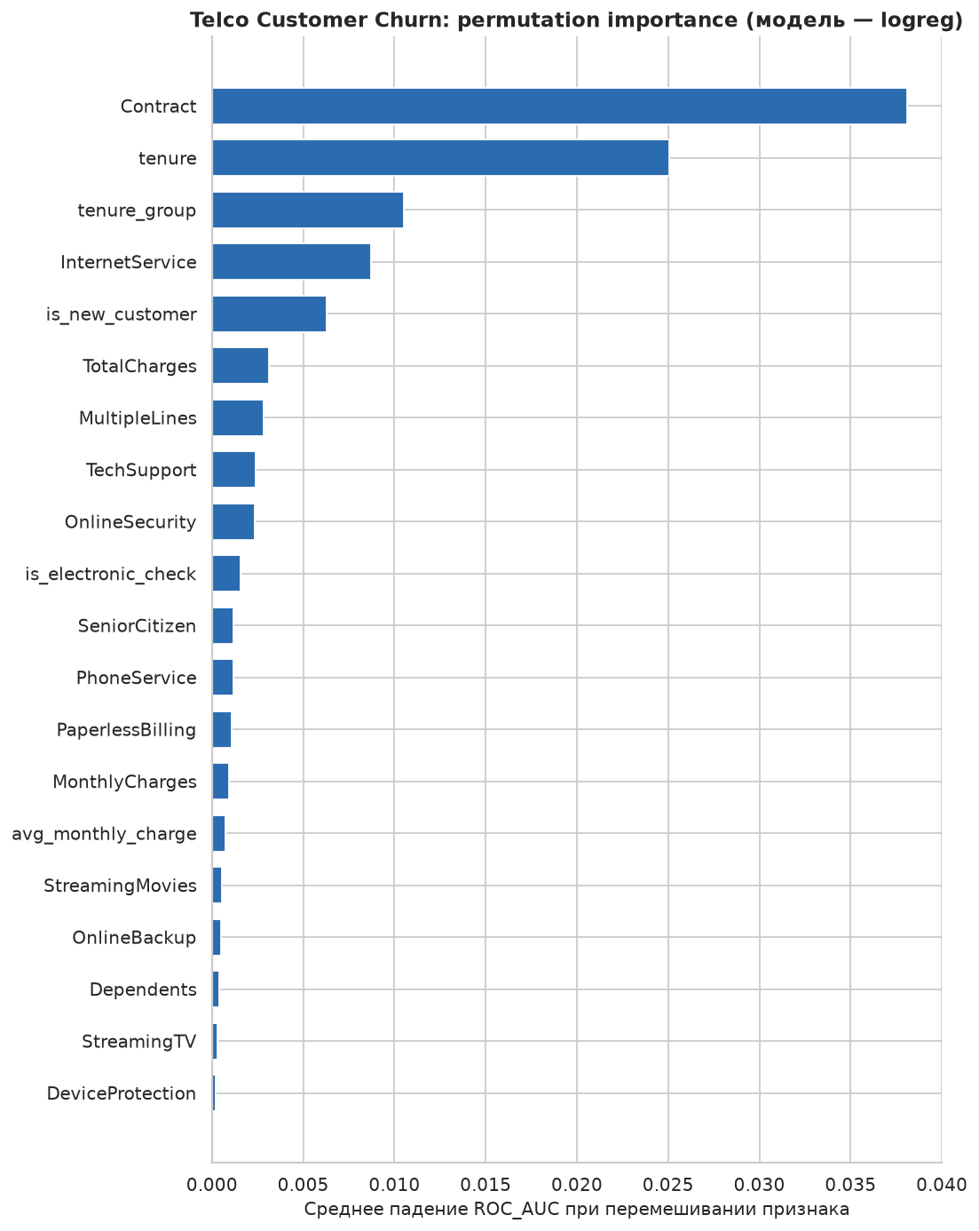
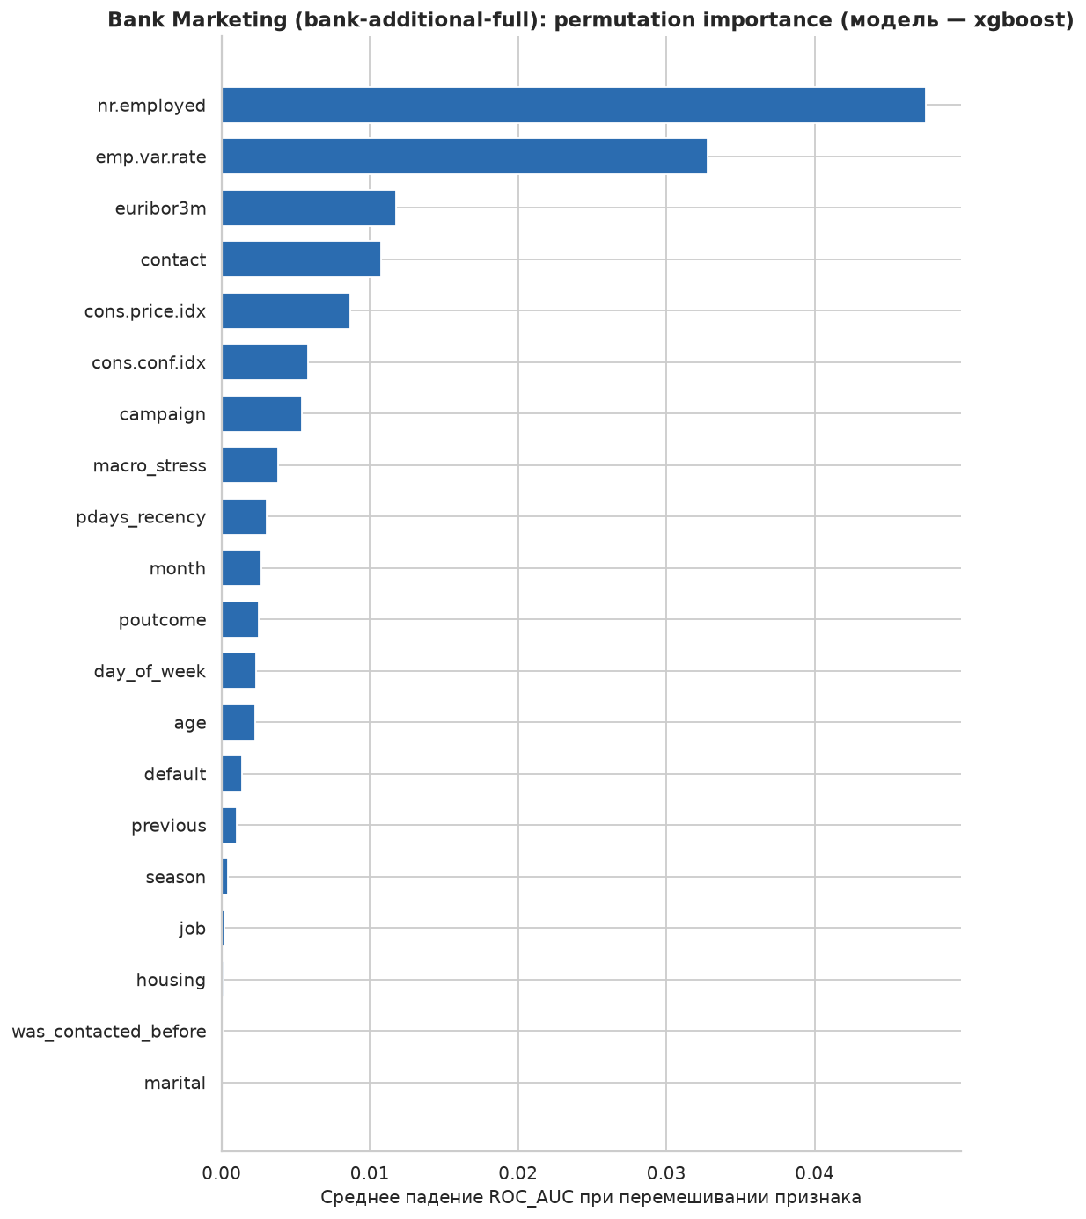
09
Интерпретация и практическая польза
Permutation importance: падение ROC-AUC при перемешивании признака
TELCO: КОМУ ПРЕДЛОЖИТЬ УДЕРЖАНИЕ
BANK: КОГДА И КОМУ ЗВОНИТЬ
Contract · tenure · tenure_group — управляемые клиентские признаки
nr.employed · emp.var.rate · euribor3m — макроэкономический фон
Введение в науку о данных • Data Scientist
9/10

Slide 10
10
Выводы, ограничения и следующая итерация
Результат готов к пилоту и дальнейшей продуктовой проверке
ЧТО ПОЛУЧИЛИ
ЧТО РЕШИЛИ
ОГРАНИЧЕНИЯ
Telco: ROC-AUC 0,848 · F1 0,637
Bank: ROC-AUC 0,817 · F1 0,528
Модели ранжируют клиентов и помогают направлять ограниченный бюджет.
Дисбаланс → F1 / PR-AUC
Утечка duration → исключена
Пропуски → pipeline-импутация
Долгий запуск → fast-режим и DVC
Нет оценки бизнес-стоимости ошибок
Нет калибровки вероятностей
Нет мониторинга дрейфа
Результаты требуют A/B-пилота
1. DEPLOYMENT
2. ЭКСПЕРИМЕНТЫ
3. МОНИТОРИНГ
FastAPI + Docker
POST /predict · healthcheck
MLflow · калибровка
порог по стоимости ошибок
PSI / KS · деградация метрик
автоматическое переобучение
Воспроизведение проекта: bash scripts/run_all.sh
Спасибо! Готовы ответить на вопросы.
Введение в науку о данных • Совместно
10/10

